Slide 1
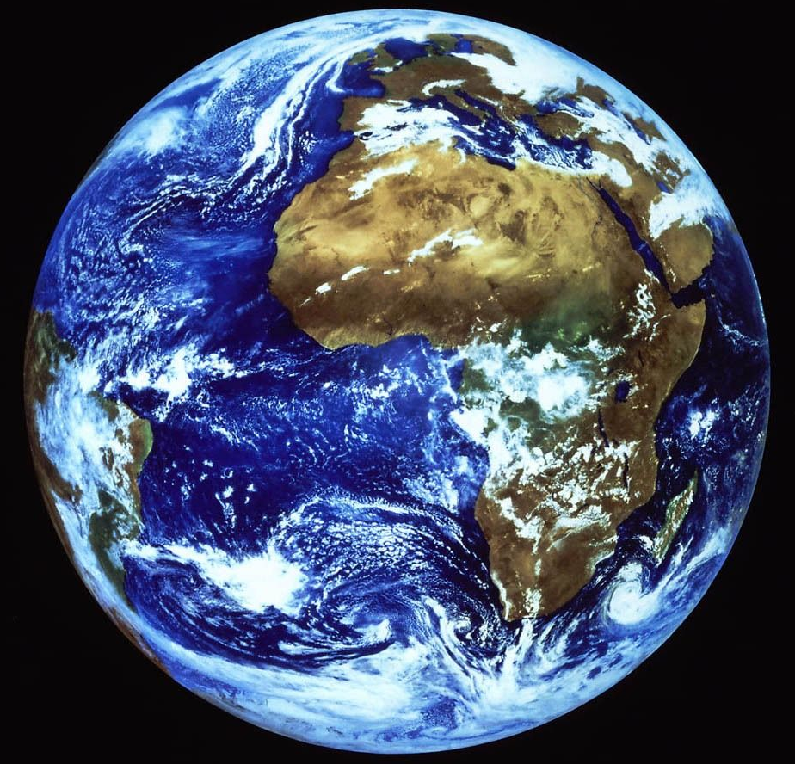
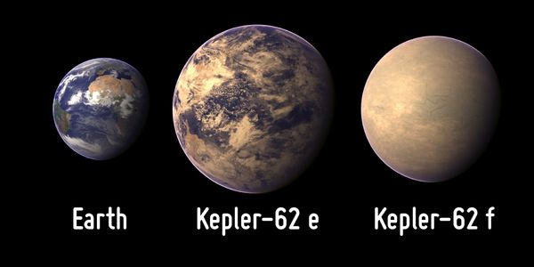
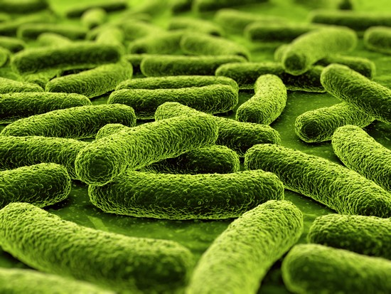
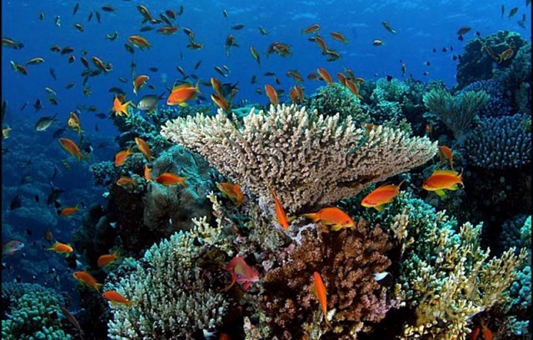
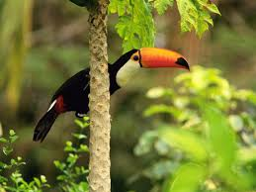
Une vie extra terrestre : comment savoir ?

Slide 2
Atmosphère, oxygène, eau, température, sol rocheux
Quand la Terre s’est formée : pas d’êtres vivants
Rechercher sur les exoplanètes des conditions compatibles avec la vie
Comprendre comment sont apparus les êtres vivants que l’on retrouve sur la Terre ?
Probabilité que la vie existe ailleurs au vu du nombre d’exoplanètes
A quoi ressemble la vie extra terrestre ?
Envoyer des robots sur les exoplanètes pour avoir des informations
Un être vivant : c’est quoi exactement, comment le définir ?
Une vie extra terrestre : comment savoir ?
Démarche proposée (idées des deux groupes) :
1 - Etudier les êtres vivants sur la Terre pour :
-définir de qu’est un être vivant : recherche de points communs
-comprendre comment ils apparus et diversifiés sur la Terre
2 - Etudier les autres planètes pour voir si certaines ont des caractéristiques semblables à la Terre. Si caractéristiques semblables : rechercher la présence d’êtres vivants

Slide 3
Thème II : La Terre dans l'univers, la Vie et l'évolution du vivant : une planète habitée

Slide 4
Chapitre I – La vie sur la Terre
I – Comprendre et définir ce qu’est le concept de biodiversité
II – Observer la biodiversité au cours de l’histoire de la Terre
III – Rechercher des indices des liens de parenté entre les êtres vivants : échelle macroscopique
IV – Rechercher des indices des liens de parenté entre les êtres vivants : échelle microscopique
→Activité proposée pour le stage (évaluation formative ou sommative suivant la place dans le programme – préparation et observation microscopiques travaillées précédemment)
V – Rechercher des indices des liens de parenté entre les êtres vivants : échelle moléculaire

Slide 5
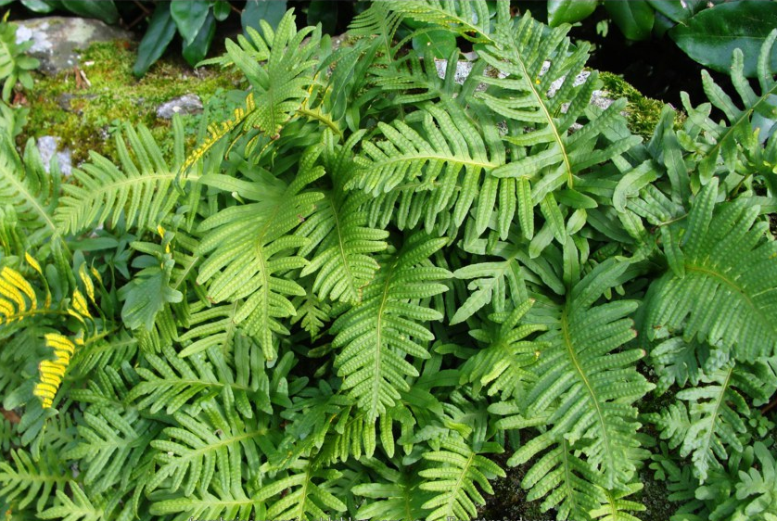
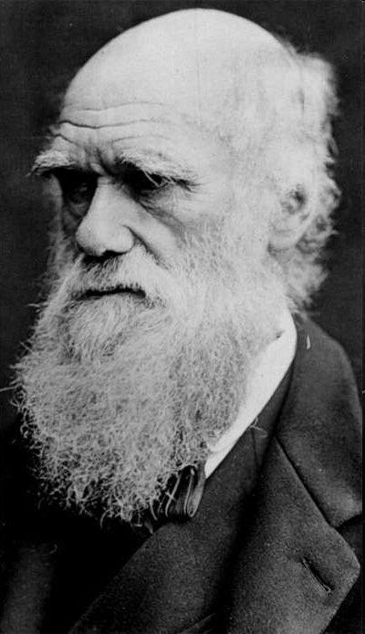
Un ancêtre commun entre nous ? Comment savoir ?

Slide 6
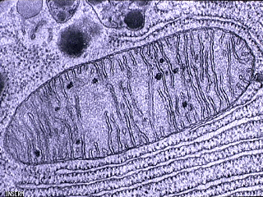
Comparaison des cellules des êtres vivants ayant des plans d’organisation différents
Objectif : à l’aide des préparations à réaliser, ainsi que des documents mettre en évidence les points communs et les différences existant entre les cellules d’êtres vivants différents.
A faire : observation d’une cellule prélevée chez un animal
Fiche technique : préparation et observation de cellules buccales
Matériel : microscope / coton tige / colorant / lame et lamelle
A faire : Préparation microscopique à réaliser d’une cellule prélevée chez un végétal
Fiche technique : préparation et observation de cellules de polypode (fougère)
Matériel : microscope / lame et lamelle
Les mitochondries sont des structures situées à l’intérieur des cellules. Elles consomment de l’O₂ pour convertir les nutriments (ex glucose) en énergie utilisable par la cellule
Mitochondrie observée au Microscope (MET) x 25000

Slide 7
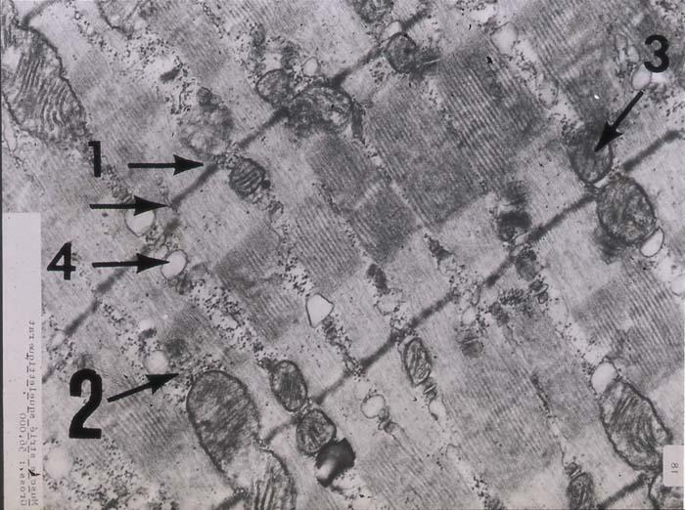
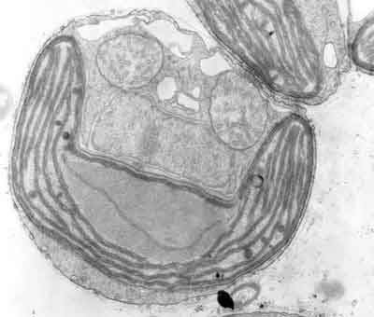
Cellule végétale observée au microscope électronique à transmission X 18000
Cytoplasme
Mitochondrie
Cytoplasme
Noyau
Chloroplaste
Mitochondrie
Détail de l’intérieur d’une cellule musculaire réalisée au microscope électronique à transmission X 28000

Slide 8
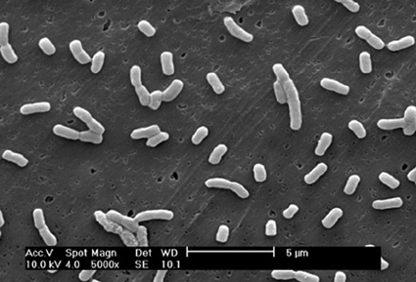
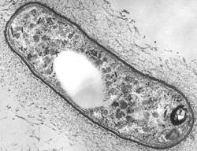
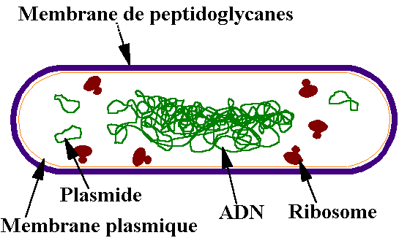
Bactéries observées au microscope (MEB) x 5000
Bactérie observée au microscope (MET) x 20000
Paroi bactérienne
Cytoplasme
Schéma de l’organisation interne d’une bactérie

Slide 9
On cherche à trouver des arguments en faveur des liens de parenté entre des espèces très différentes :
Votre réponse comportera :
-un fichier numérique comportant des clichés légendés des préparations microscopiques
-le tableau ci-dessous (le compléter à l’aide de vos observations microscopiques et des informations issues des documents.
-un bilan incluant l’arbre phylogénétique (à compléter avec les informations du tableau).
 | Membrane plasmique | Cytoplasme | Noyau | Chloroplaste | Mitochondrie
Cellule animale
Cellule végétale
Bactérie
Tableau de comparaison des cellules étudiées
cellule végétale
cellule animale
bactérie
Arbre phylogénétique à compléter

Slide 10
Objectif : Trouver des arguments en faveur des liens de parenté entre des espèces très différentes :
Votre réponse comportera
-le tableau ci-dessous (le compléter à l’aide de vos observations microscopiques et des informations issues des documents.
-un bilan incluant l’arbre phylogénétique (à compléter avec les informations du tableau).
 | Membrane plasmique | Cytoplasme | Noyau | Chloroplaste | Mitochondrie
Cellule animale | présente | présent | présent | absent | présente
Cellule végétale | présente | présent | présent | présent | présente
Bactérie | présente | présent | absent | absent | absent
Tableau de comparaison des cellules étudiées
cellule végétale
cellule animale
bactérie
chloroplastes
Ancêtre commun constitué de cellules avec noyau et mitochondries
Noyau / mitochondrie
Ancêtre commun constitué de cellules avec membrane et cytoplasme mais sans noyau
Membrane plasmique / cytoplasme
Arbre phylogénétique à compéter

Slide 11
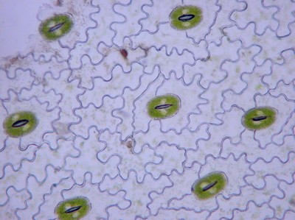
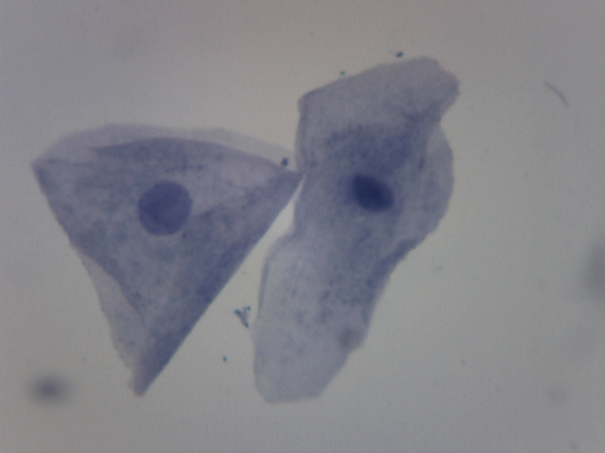
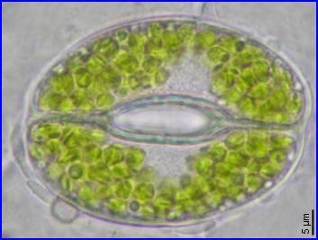
Exemple de communication
Noyau
cytoplasme
Membrane
Membrane
Noyau
cytoplasme
Une cellule buccale
Chloroplaste
Une cellule végétale
Cellules buccales observées au microscope optique – GX400

Slide 12
Compétences | Avis : A, B, C, D
Préparations microscopiques : -capacité : suivre une fiche technique Critères : Propreté de la préparation (fine, sans débordement…) Prélèvement correct (taille, finesse) Geste technique (ajout du colorant, mise en place de la lamelle…)
Observer au microscope : -capacité : suivre une fiche technique Critères : Préparation centrée au grossissement adapté Mise au point claire et nette (éclairage) Geste technique (utilisation des vis, des objectifs…)
Communication des résultats : clichés -techniquement correct -bien renseignée -bien organisée
Matrice et arbres complétés : -recenser, extraire, organiser des informations -raisonner
Argumentaire : -éléments scientifiques recensés : ressemblances entre les cellules d’êtres vivants aux apparences différentes -intégration connaissances : ressemblances s’expliquent par la parenté -Donc ressemblances des cellules s’expliquent par la parenté entre les êtres vivants -Les différences sont liées à des acquisitions exclusives à certaines lignées
Attitudes : -Implication -Esprit d’équipe / répartition des tâches au sein du groupe -Organisation

